Slide 1



涉
案
财
物
涉案财物跨部门集中管理平台
河北欣诚信息技术有限公司

Slide 2
目 录
CATALOG
01
03
建设依据
建设内容
建设背景
建设目标
02
04
05
07
社会价值
系统特点
成功案例
06

Slide 3
建设背景
涉案财物是《刑事诉讼法》规定的证据的七种法定表现形式之一，它在立案时产生，直至案件终结并处理才会消失。因此涉案财物在整个诉讼过程中的规范化管理直接关系到涉案财物及其鉴定结论的合法性、更是保证司法诉讼公正性、合法性的必要条件。2013年公安部全国执法规范化现场会工作要求，要求全面提升刑事科学技术工作规范化、现代化、信息化建设水平。各地必须建立规范的涉案财物室，对涉案财物进行分类保管，使涉案财物件件有登记，个个有着落，特别是大案、命案涉案财物要长期妥善保存，同时，在关于打好“科技战”中要求，全国公安机关要重点加强涉案财物保管室等基础建设。2014年11月19日最高人民检察院第十二届检察委员会第二十九次会议通过了最新的《人民检察院刑事诉讼涉案财物管理规定》，并于2015年3月6日印发执行。新规进一步完善了涉案财物的管理体制、管理方式，并重点围绕规范管理工作和保护当事人合法权益提出了具体措施，因此在新形势下加强对涉案财物的信息化、系统化、精细化管理，是积极响应深化司法体制改革实践、强化完善工作监督管理，不断提升执法办案质量和办案水平的重要举措。

Slide 4
建设依据
《人民检察院刑事诉讼涉案财物管理规定》
《公安机关涉案财物管理若干规定》
《2009-2013 年全国检察信息化发展规划纲要》
《电子政务信息安全等级保护实施指南（试行）》
《涉及国家秘密的信息系统分级保护管理办法》（国保发[2005]16 号）
BMB17-2006《涉及国家秘密的信息系统分级保护技术要求》

Slide 5
建设目标
通过政法专网部署涉案财物管理系统，实现公安、检察院、法院涉案财物信息互通共享，确保信息一致性，减少信息重复录入。
利用二维码实现实物与信息间的一一对应，全程监管涉案财物从提取、扣押、移交、存放到处理等整个过程，确保涉案财物在各环节都处于有效监管状态。

Slide 6
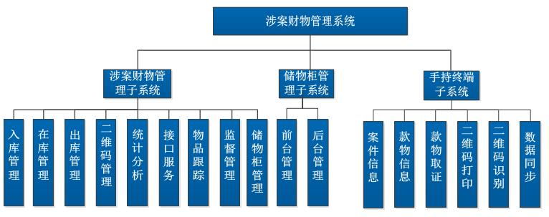
软件平台
1

Slide 7
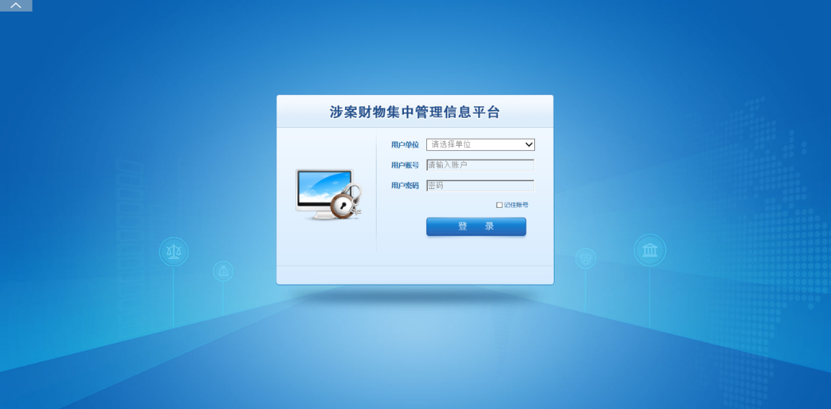
软件平台
2
涉案财物子系统提供入库管理、在库管理、出库管理、二维码管理、统计分析、接口服务、系统管理。

Slide 8
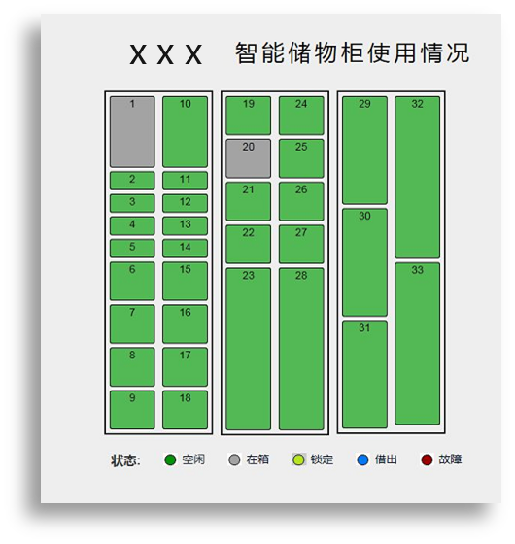
软件平台
3
储物柜管理子系统提供前台管理和后台管理，前台管理提供二维码开箱、红外线检测、开箱日志等功能；后台管理提供储物柜查询、储物柜统计、柜体管理等功能。

Slide 9
软件平台
4
手持终端子系统提供案件信息、款物信息实时登记、查询、二维码制作、打印和识 别、款物取证、数据同步等功能。

Slide 10
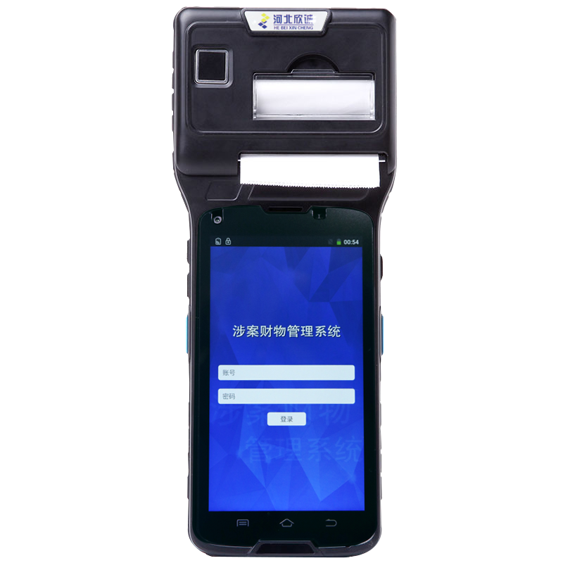
硬件设备
1
涉案财物信息移动采集终端
考虑办案干警异地取证的需要，已为各基层法院提供了一套移动信息化采集系统，系统功能涵盖办案干警现有的工作需要，包括：案件登记、涉案财物登记、拍照取证、二维码打印、数据同步等。

Slide 11
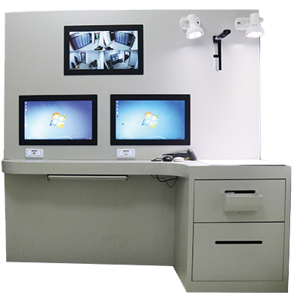
硬件设备
2
多功能操作台
多功能操作台集合了一体机电脑、监控画面、二维码打印、扫描，文书打印和高拍仪等，主要用于涉案财物信息采集、录入及涉案财物的监管。

Slide 12
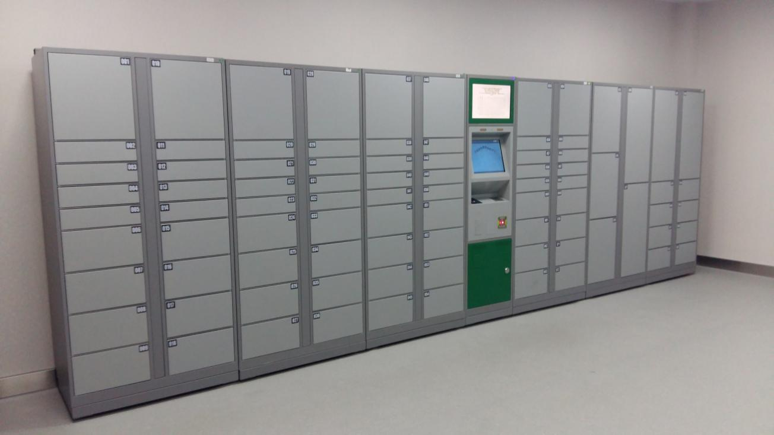
硬件设备
3
智能储物柜
智能储物柜的功能：工作人员用涉案财物管理系统生成的二维码，进行扫码开箱存、取涉案财物以及服务器后台数据管理。

Slide 13






办案流程
物证入库
登记物证信息
留存物证照片
打印二维码
分配存放位置
新提取物证
生成入库登记表
拍照、取证
登记入库
案发现场
借调
存储设备
办案人员
阅卷
归还物证
涉案财物管理平台
出库
主机
存放
移交
物证处理
领导审批
销毁
同意
遗失
不同意
损毁

Slide 14


数据流转
省检察院
涉案财物系统
所有财物信息实时共享
法院处理情况信息
政法委监督意见反馈
检察院监督意见反馈
检察院财物信息
检察院监督意见反馈
所有财物信息实时共享
政法委监督意见反馈
政法委监督意见反馈
所有财物信息实时共享
省政法委
涉案财物系统
省公安
涉案财物系统
省法院
涉案财物系统

Slide 15
系统特点
全诉讼阶段信息共享通过政法专网平台，实现涉案财物信息从侦查、审查起诉、判决全诉讼阶段的网上 信息全程共享。
标准化管理通过采用二维码生成涉案财物的电子信息、利用二维码实现实物与信息的一一对应，通过一物一码，一码到底实现全程监管涉案财物从提取、扣押、移交、存放到处理等整个过程，确保涉案财物在各环节都处于有效监管状态。
物证与存放位置实时联动物证信息和存放位置实时联动，及时提示物证位置，图形化显示各类存储设备的使用状态和空闲状态。

Slide 16
社会价值
刑法、刑事诉讼法对涉案财物处置都有规定，有关部门也出台了一些司法解释和规范性文件，但执法司法实践中涉案财物处置工作随意性大，保管不规范、移送不顺畅、信息不透明、处置不及时等问题突出，严重损害当事人合法权益，严重影响司法公信力。
党中央对规范刑事诉讼涉案财物处置工作高度重视，党的十八届三中、四中全会明确提出“规范查封、扣押、冻结、处理涉案财物的司法程序”。涉案财物处置涉及不同的诉讼领域、不同的执法司法环节，情况较为复杂，政策性、操作性要求都很高，难以用一个文件统一规范。
通过政法专网部署涉案财物管理系统，实现公安、检察院、法院涉案财物信息互通共享，确保信息一致性，减少信息重复录入。利用二维码实现实物与信息间的一一对应，全程监管涉案财物从提取、扣押、移交、存放到处理等整个过程，确保涉案财物在各环节都处于有效监管状态。从而满足各级司法机关对涉案财物的规范化、精细化的集中管理要求，实现公、检、法各诉讼环节的信息共享。有利于实现依法惩治犯罪和保障人权的协调统一，有利于保障执法司法工作进行，有利于提高司法公信力。

Slide 17

成功案例
河北省11地市及其县（区）已全部安装我公司涉案财物跨部门集中管理平台。

Slide 18

谢
谢
聆
听
河北欣诚信息技术有限公司

